Slide 1
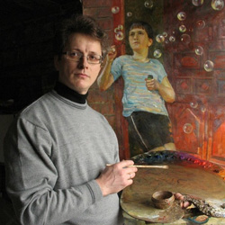
Методическая разработка по изобразительному искусству на тему: «Михаил Алексеевич Калинин - здесь русский дух, здесь Русью пахнет».
Муниципальное учреждение дополнительного образования
«Центр эстетического воспитания детей
города Саранска Республики Мордовия
Подготовила:
педагог дополнительного образования
студии изобразительного искусства
Павельева Елена Федоровна
Саранск 2024

Slide 2
Биография художника
Михаил Калинин относится к потомственным художникам. Его отец, Алексей Калинин, был членом Союза художников России. Был очень рад, заметив, что сын унаследовал его способности, брал его с собой на берег Суры на пленэры. К сожалению, ушел от нас довольно рано, в 2005 году.
Детство Михаила прошло в Пензе. После школы, в 1991 году, он поступил в Пензенское художественное училище им. К.А.Савицкого. Окончив его в 1996 году, остался там в качестве преподавателя, а лет через пять продолжил образование, заочно обучаясь на художественно-графическом факультете Московского государственного гуманитарного университета им. Шолохова.
Напрасно, конечно, отец дал ему имя Всесоюзного старосты, поисковик Яндекса теперь путается, направляя не туда. Хорошо хоть отчества у них разные. Но кто же в 1974 году, когда родился герой этой публикации, мог предполагать возникновение Интернета. Благодаря которому Михаил Алексеевич теперь может посвятить себя творчеству, не отвлекаясь на преподавание.
Сразу же после окончания Пензенского училища в 1996 году Михаил Алексеевич, параллельно с преподаванием, начал принимать участие в выставках. Его картины находятся в частных коллекциях в России и за рубежом. Они привлекают ценителей живописи тем, что можно назвать как "здесь русский дух, здесь Русью пахнет". Ему удается романтизировать неприхотливый и трудоемкий быт российской деревни. Вы сами потом убедитесь.

Slide 3
Хроническая справка.
Родился 5 октября 1974 года в г. Пензе.
1991-1996 Проходил обучение в Пензенском художественном училище им. К.А. Савицкого в группе ведущего преподавателя и заслуженного учителя России Бориса Дмитриевича Борисова.
1996 Начало выставочной деятельности
1996-2008 Преподавал в Пензенском художественном училище им. К.А. Савицкого. Многие его ученики в дальнейшем получили высшее художественное образование и развиваются как творческие личности
2001 Состоялась творческая поездка в г. Рязань на конкурс «Места Есенина»
2002-2009 Обучался в Московском педагогическом университете им. М.А. Шолохова на художественно-графическом факультете заочного отделения.
Работы находятся в частных коллекциях в России и за рубежом

Slide 4
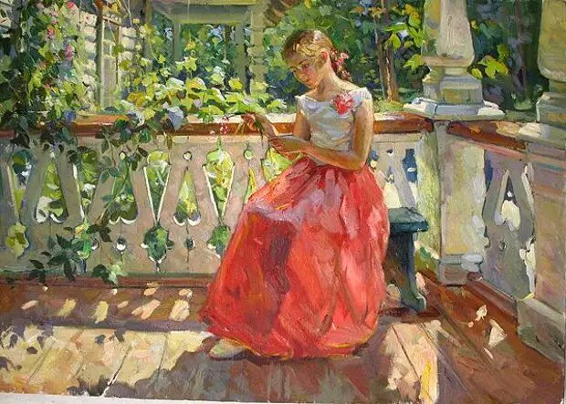
Творчество Художника
(Фото 1)

Slide 5
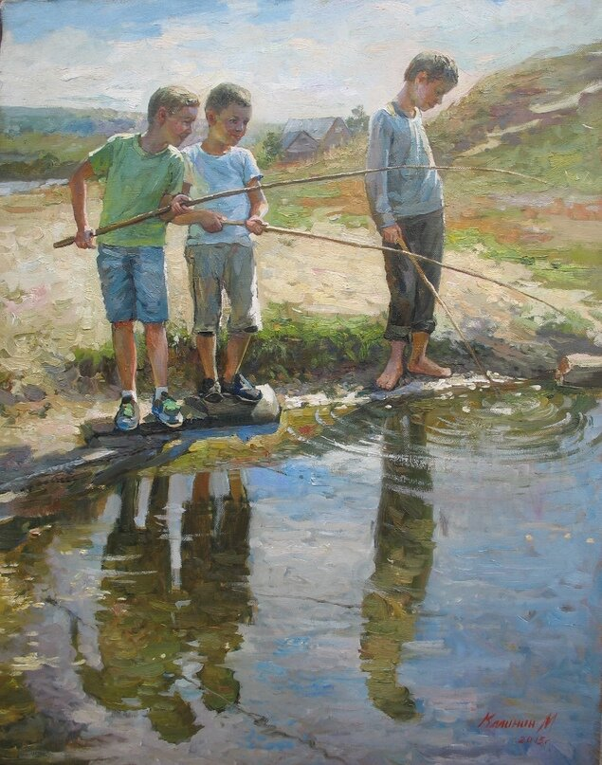
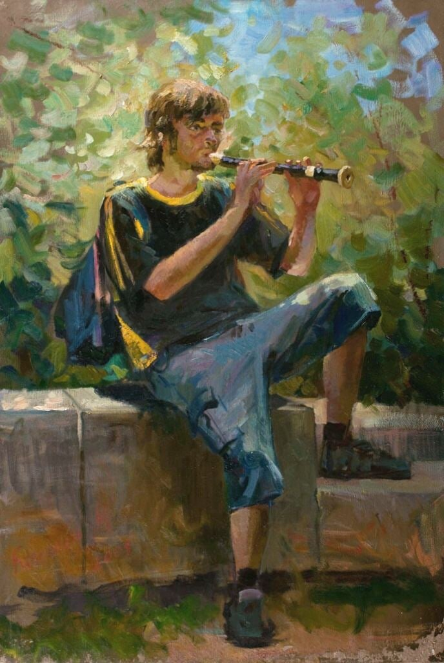
(Фото 2) (Фото 3)

Slide 6
Натюрморты, пейзажи и жанровые картины Михаила Калинина.
Художник Михаил Калинин родился в 1974 году, окончил Пензенской художественное училище и в настоящее время работает в этом училище преподавателем.
А ещё Михаил просто влюблен в осень, в роскошные жёлтые листья, красные ягоды рябины и алую россыпь калины. И он рассказывает о этой любви так, как может рассказать только художник.

Slide 7
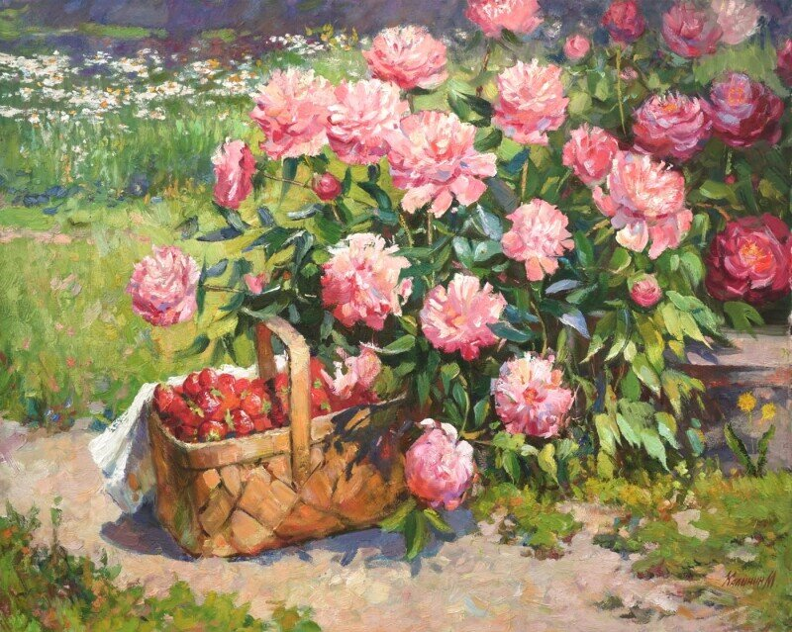
(Фото 4)

Slide 8
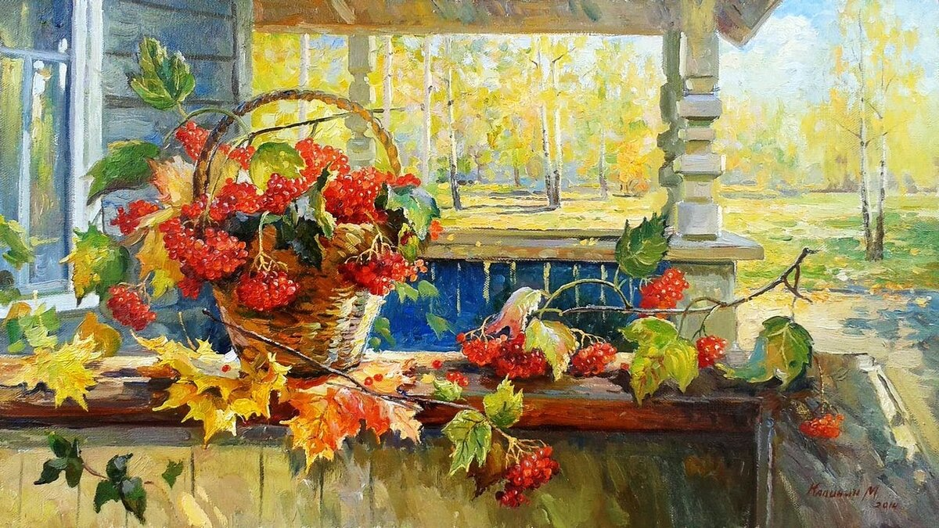
(Фото 5)

Slide 9
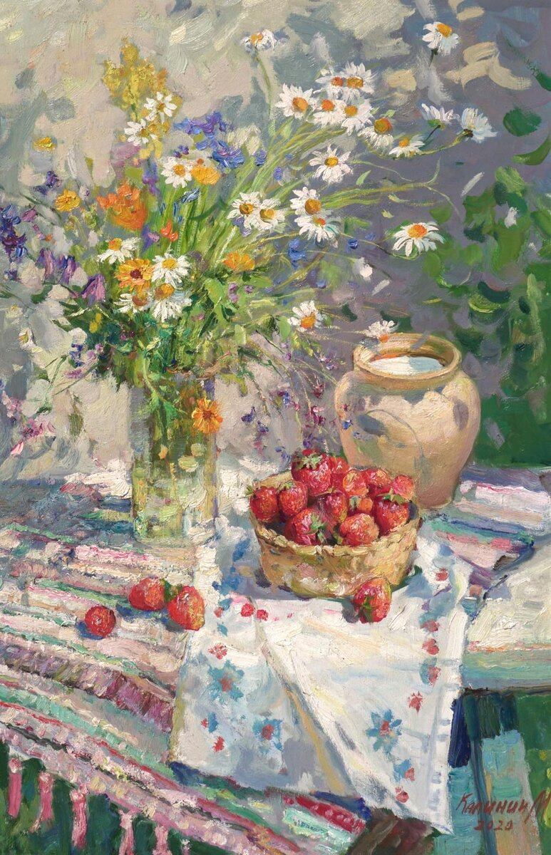
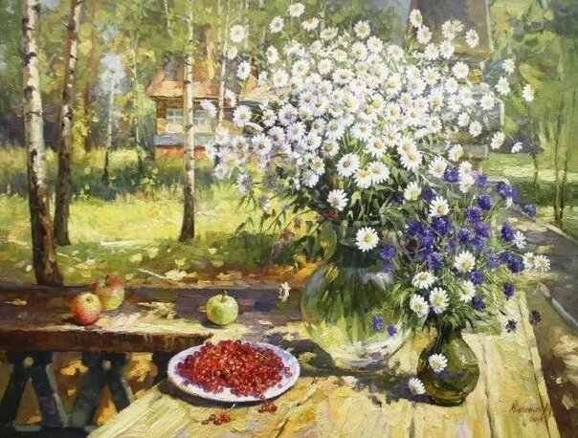
(Фото 6) (Фото 7)

Slide 10
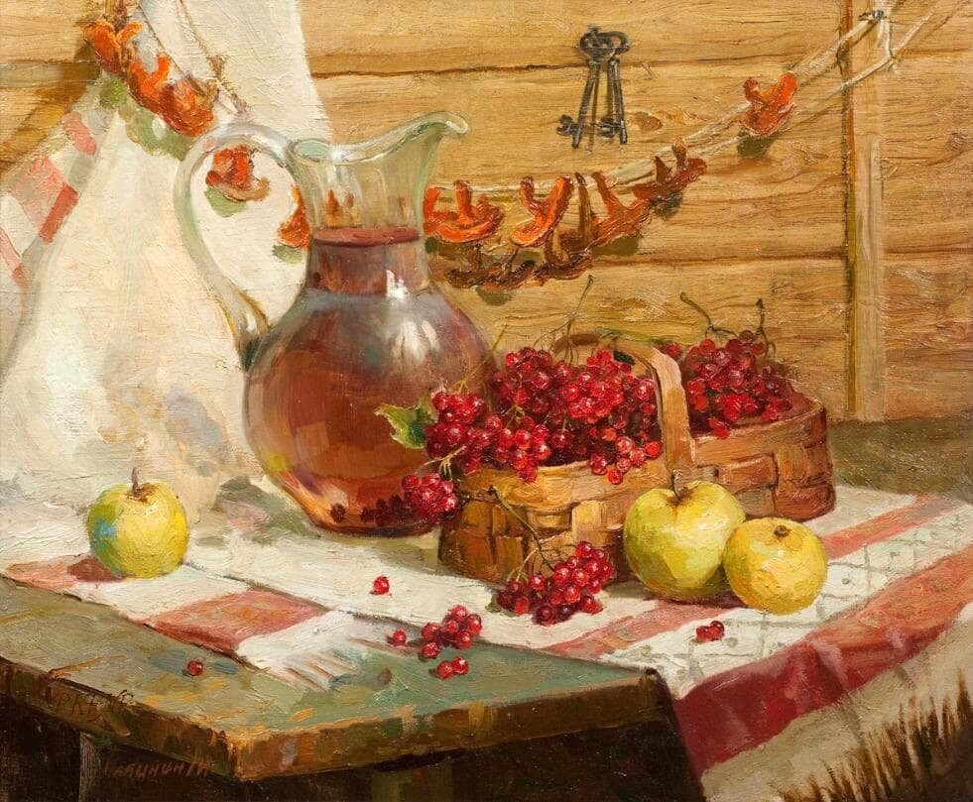
Художник. хорошо знает быт пензенских деревень. И видит не только сложности деревенской жизни, но и скромную красоту простых, обыденных предметов. И он вот прямо любуется этой красотой.
(Фото 8)

Slide 11
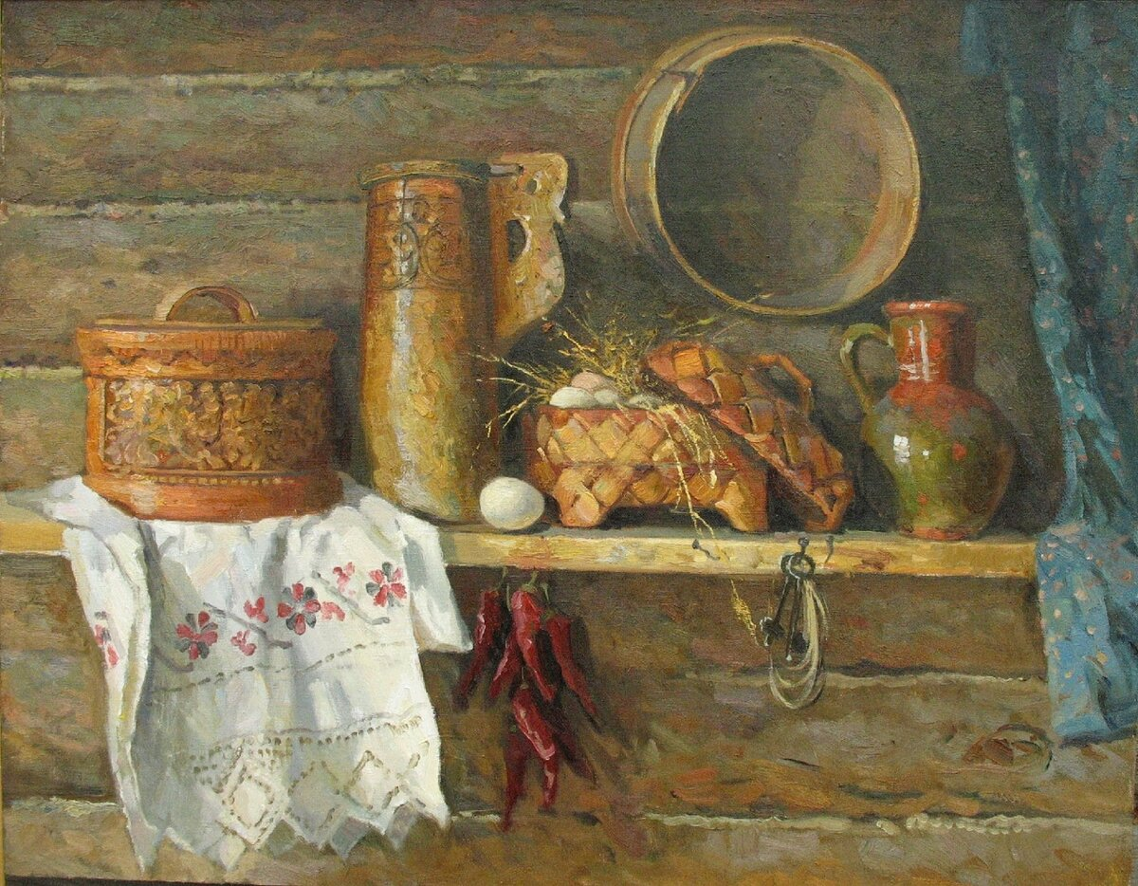
(Фото 9)

Slide 12
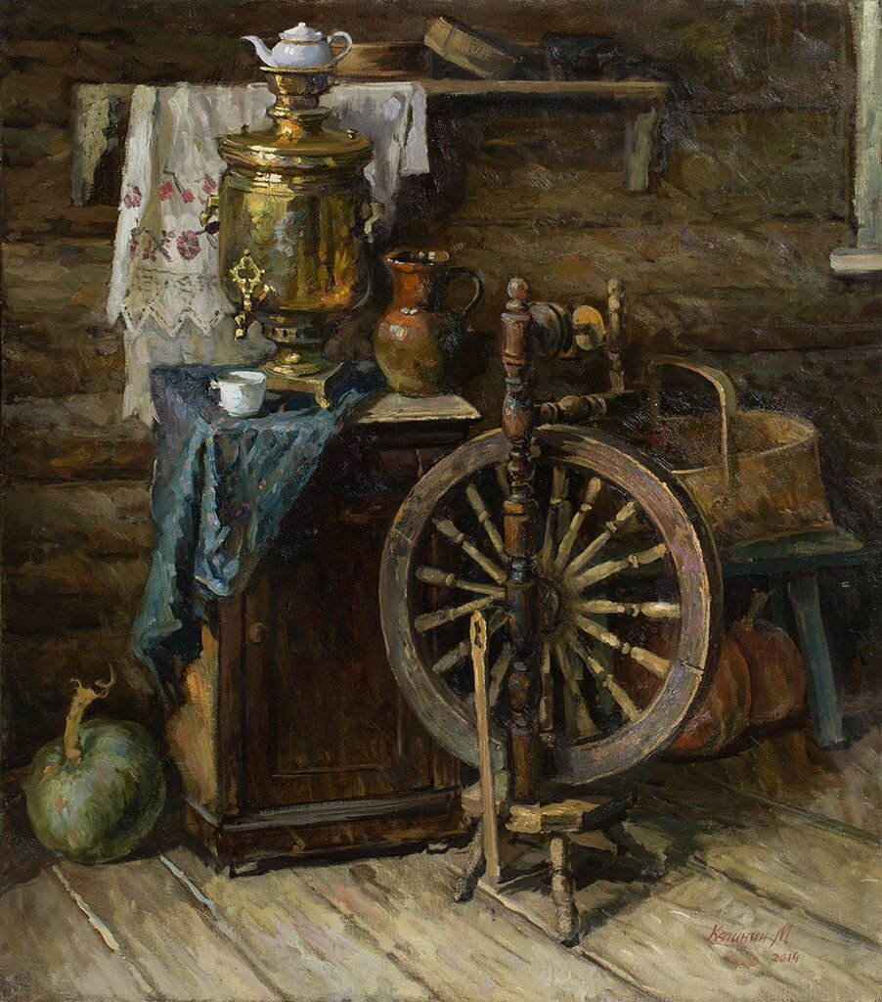
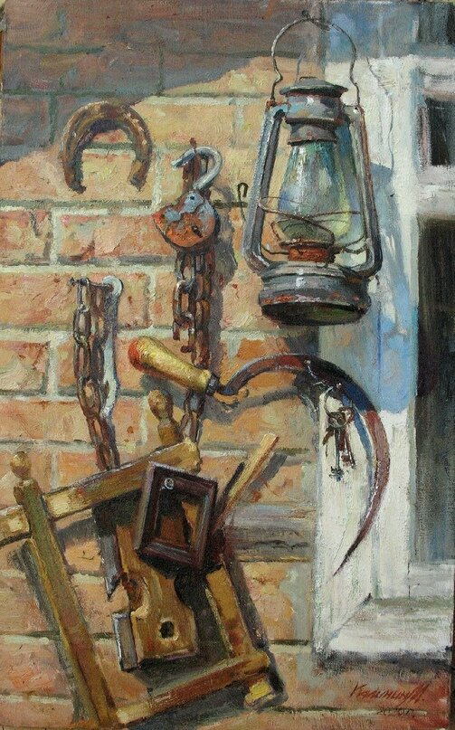
(Фото 10) (Фото 11)

Slide 13
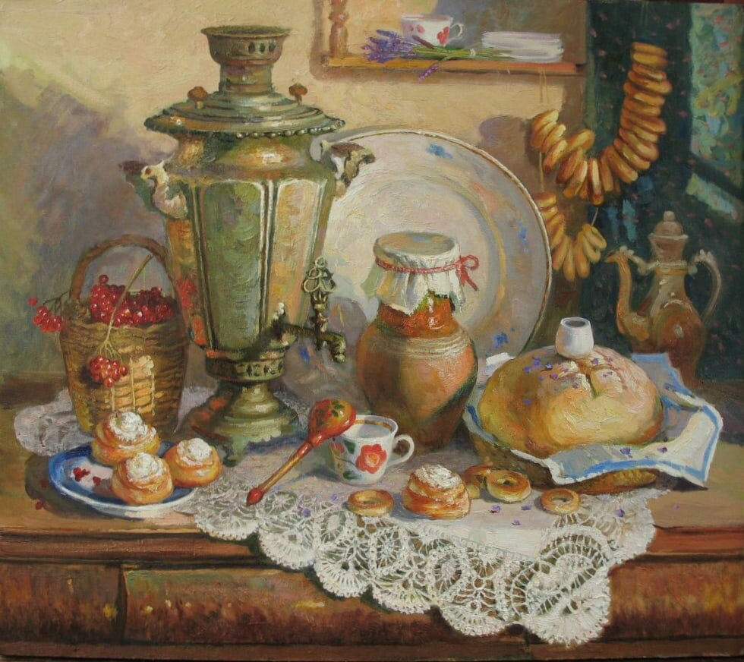
Вообще, у этого художника какие - то особые отношения с предметами. Особенно с предметами старины. Они у него прямо как - будто разговаривают, что-то рассказывают ... Чувствуется, что это написано не просто с любовью, а с каким-то особым пониманием сути этих предметов, их существования. Вот это, мне кажется и есть главная ценность его творчества. Понимание, что эти простые вещи важнее блестящих побрякушек и городских понтов. Потому что они имеют практическую ценность, а не выпендрёжную.
(Фото 12)

Slide 14
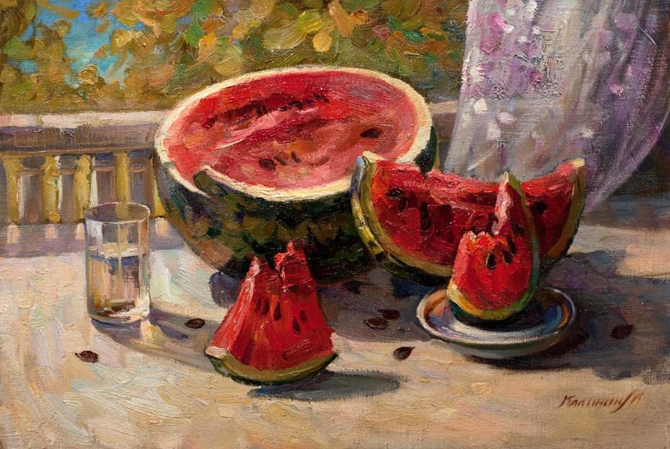
(Фото 13)

Slide 15
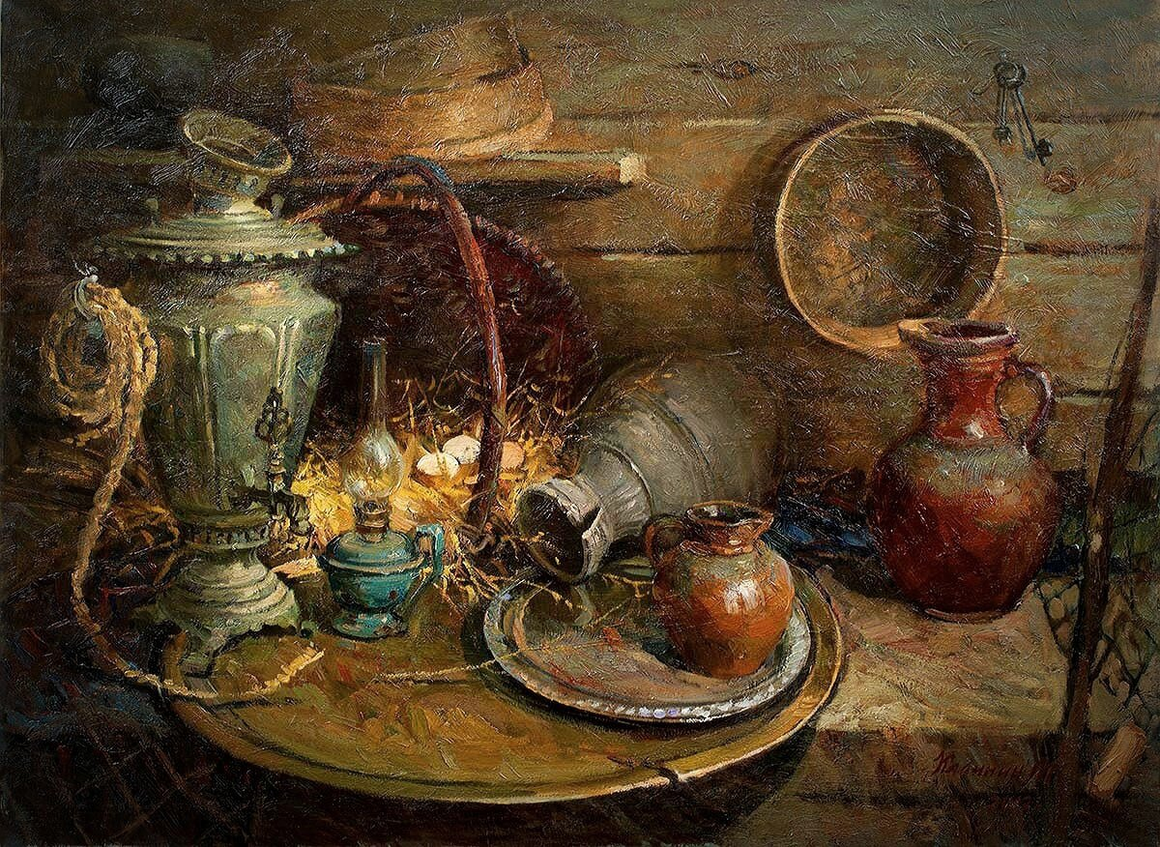
(Фото 14)

Slide 16
У Михаила Калинина есть еще одна любимая тема.
И это - баня. Ну, сейчас вы сами всё поймете!!!

Slide 17
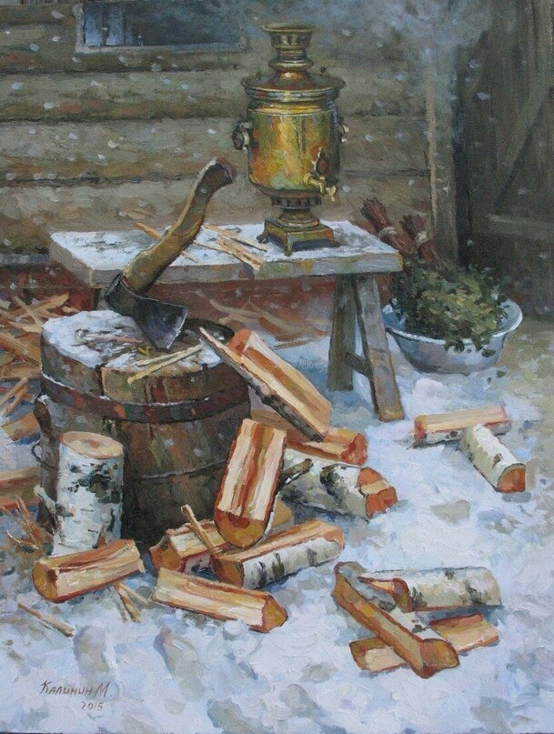
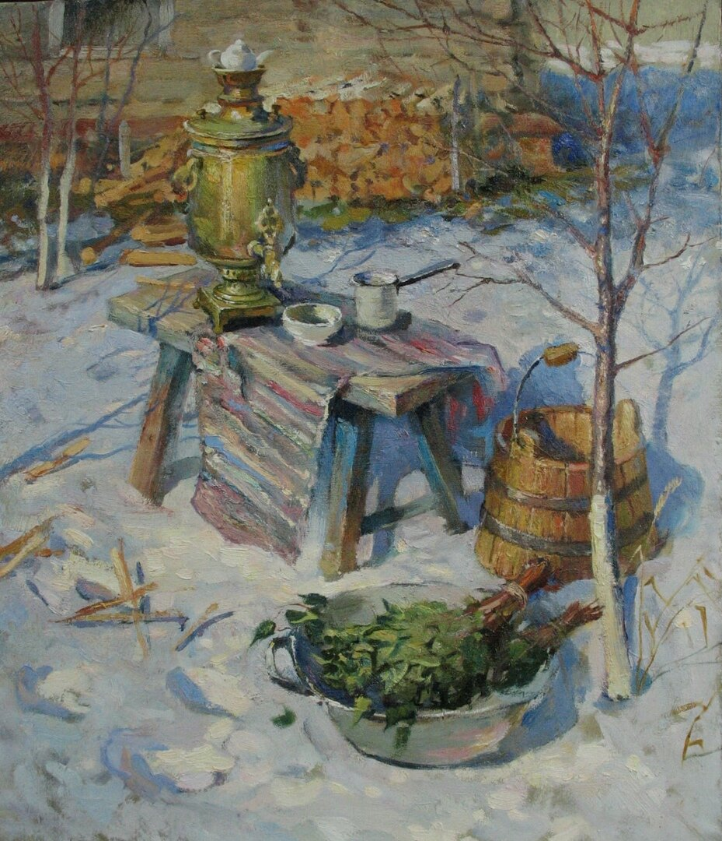
(Фото 15) (Фото 16)

Slide 18
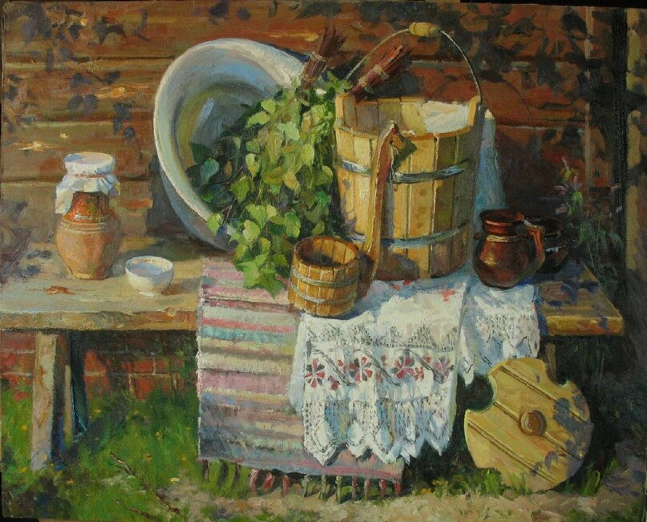
(Фото 17)

Slide 19
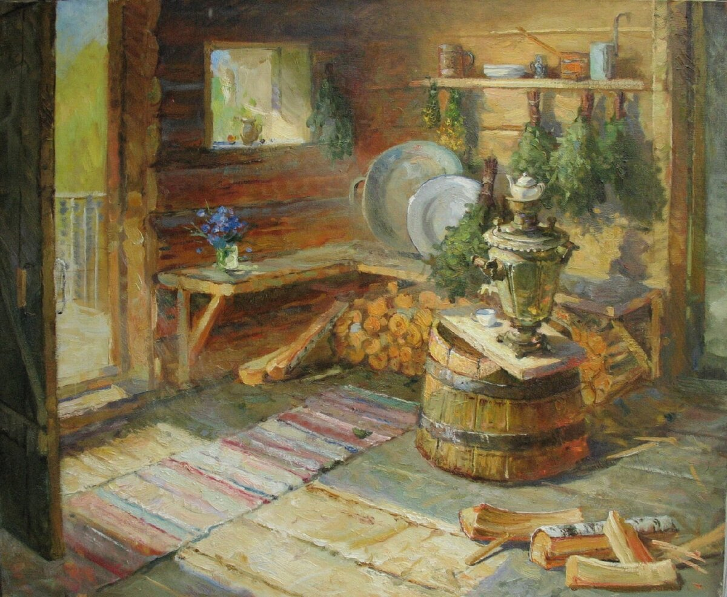
(Фото 18)

Slide 20
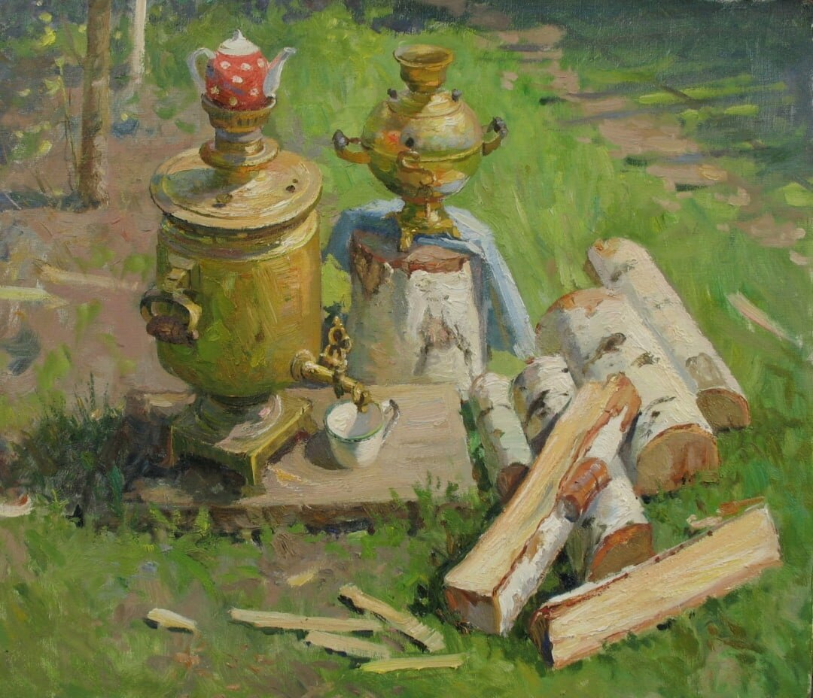
(Фото 19)

Slide 21
И заметьте, мы видим не только прелести бани, но и труд, который надо вложить деревенскому жителю, чтобы там помыться. Дрова колоть - это вам не краники вертеть.
Михаил Алексеевич Калинин еще довольно молодой художник. Ему еще даже пятидесяти нет. И до пенсии еще одиннадцать лет. В следующем году он будет отмечать пятидесятилетний юбилей.

Slide 22
Интернет ресурсы и фотографий:
https://dzen.ru/a/ZK6t5favIVSI4j2U
https://svistanet.com/hudozhniki-i-art-proekty/kartini-i-zhivopis/xudozhnik-mixail-kalinin-osennie-korabli-i-vesennee-nastroenie.html
https://artolyan.com/artists_all/mikhail-kalinin/
https://melarusart.net/product-category/калинин-михаил-александрович/
(Фото на титульном листе) https://artolyan.com/wp-content/uploads/2018/11/Kalinin-25х25.jpg
(Фото 1) https://avatars.dzeninfra.ru/get-zen_doc/271828/pub_64aeade5f6af215488e23d94_65302bdde82387673f0e9b6b/scale_1200
(Фото 2) https://avatars.dzeninfra.ru/get-zen_doc/9865229/pub_64aeade5f6af215488e23d94_64aeaef70b530f4e2b571d85/scale_1200
(Фото 3) https://avatars.dzeninfra.ru/get-zen_doc/271828/pub_64aeade5f6af215488e23d94_65303013e90008794d5988c0/scale_1200
(Фото 4) https://avatars.dzeninfra.ru/get-zen_doc/271828/pub_64aeade5f6af215488e23d94_65302ef536dbdd2c03404763/scale_1200
(Фото 5) https://avatars.dzeninfra.ru/get-zen_doc/271828/pub_64aeade5f6af215488e23d94_6530319ad6100f7a6fe70546/scale_1200
(Фото 6) https://avatars.dzeninfra.ru/get-zen_doc/271828/pub_64aeade5f6af215488e23d94_653031b858c25016d7c6cf87/scale_1200
(Фото 7) https://avatars.dzeninfra.ru/get-zen_doc/271828/pub_64aeade5f6af215488e23d94_6530c42b4f359a5199673159/scale_1200
(Фото 8) https://avatars.dzeninfra.ru/get-zen_doc/271828/pub_64aeade5f6af215488e23d94_653031ec5939720dfb9eed14/scale_1200
(Фото 9) https://avatars.dzeninfra.ru/get-zen_doc/271828/pub_64aeade5f6af215488e23d94_6530c6dc01335b6b6d3eb39a/scale_1200
(Фото 10) https://avatars.dzeninfra.ru/get-zen_doc/10191615/pub_64aeade5f6af215488e23d94_64baa329c5a803508197ab80/scale_1200
(Фото 11) https://avatars.dzeninfra.ru/get-zen_doc/10312763/pub_64aeade5f6af215488e23d94_64baa36402fc713a73feaca8/scale_1200
(Фото 12) https://avatars.dzeninfra.ru/get-zen_doc/271828/pub_64aeade5f6af215488e23d94_65303d84837888561144a590/scale_1200
(Фото 13) http://svistanet.com/wp-content/uploads/2018/12/xudozhnik_Mixail_Kalinin_04.jpg
(Фото 14) https://avatars.dzeninfra.ru/get-zen_doc/271828/pub_64aeade5f6af215488e23d94_6530353c36dbdd2c034c73d8/scale_1200
(Фото 15) https://avatars.dzeninfra.ru/get-zen_doc/9827869/pub_64aeade5f6af215488e23d94_64baa385f278c509e4adf771/scale_1200
(Фото 16) https://avatars.dzeninfra.ru/get-zen_doc/271828/pub_64aeade5f6af215488e23d94_653040ae2e3c0e0626084d5e/scale_1200
(Фото 17) https://avatars.dzeninfra.ru/get-zen_doc/10111766/pub_64aeade5f6af215488e23d94_64baa3a8b160380650460ab8/scale_1200
(Фото 18) https://avatars.dzeninfra.ru/get-zen_doc/271828/pub_64aeade5f6af215488e23d94_6530403cac1eaf2192e1579b/scale_1200
(Фото 19) https://avatars.dzeninfra.ru/get-zen_doc/271828/pub_64aeade5f6af215488e23d94_6530408f5939720dfbb8a80c/scale_1200

